Slide 1

4ª Mostra de Talentos

Slide 2

190 security
Coordenador : Felipe Silvino
Gabriel Vogel
Henrique Mette
João P. Koerich
Raffael Martins

Slide 3


Introdução

Slide 4
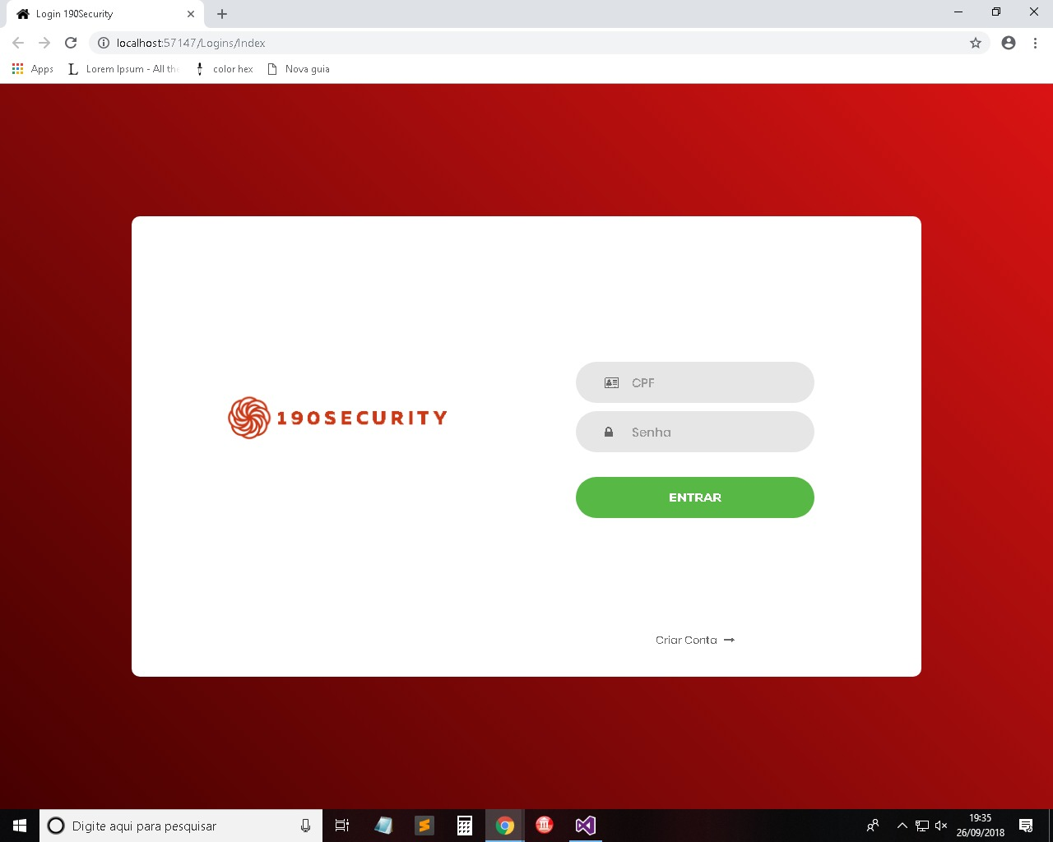
Como funciona

Slide 5
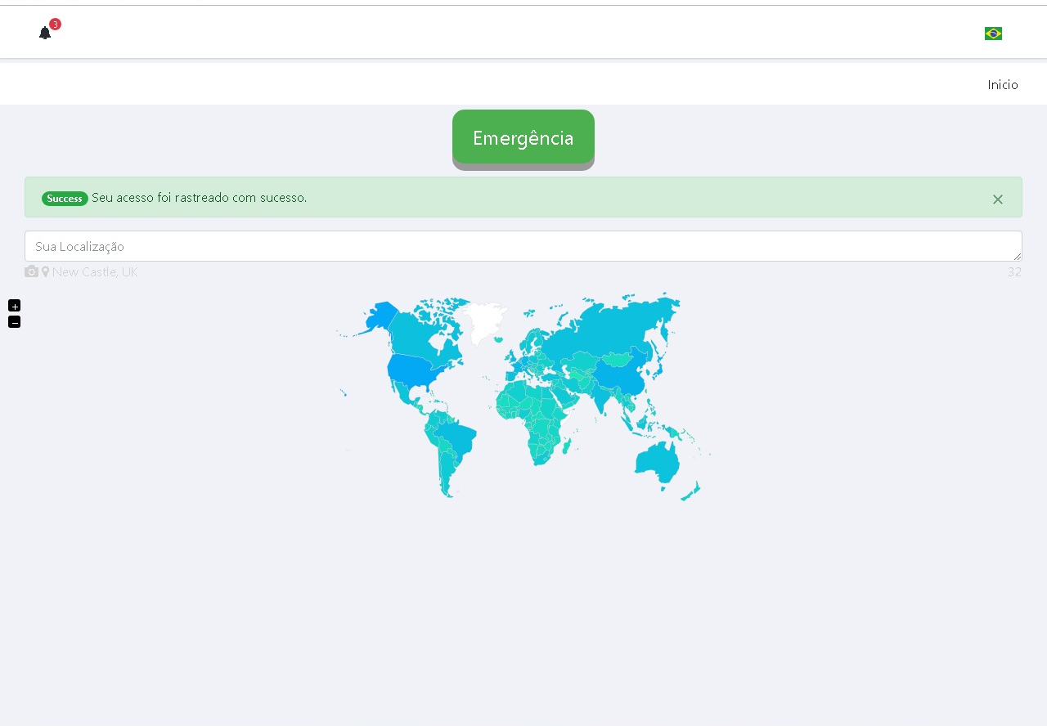

Slide 6
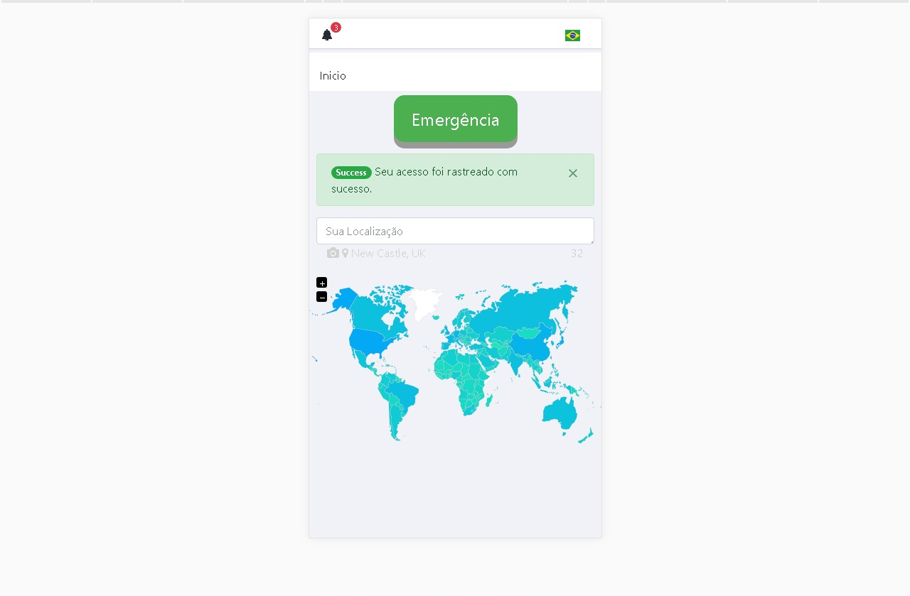

Slide 7
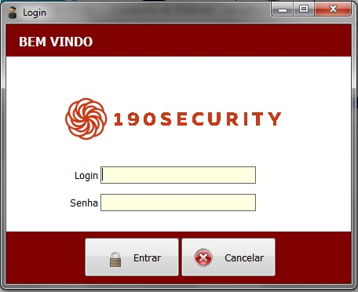

Slide 8
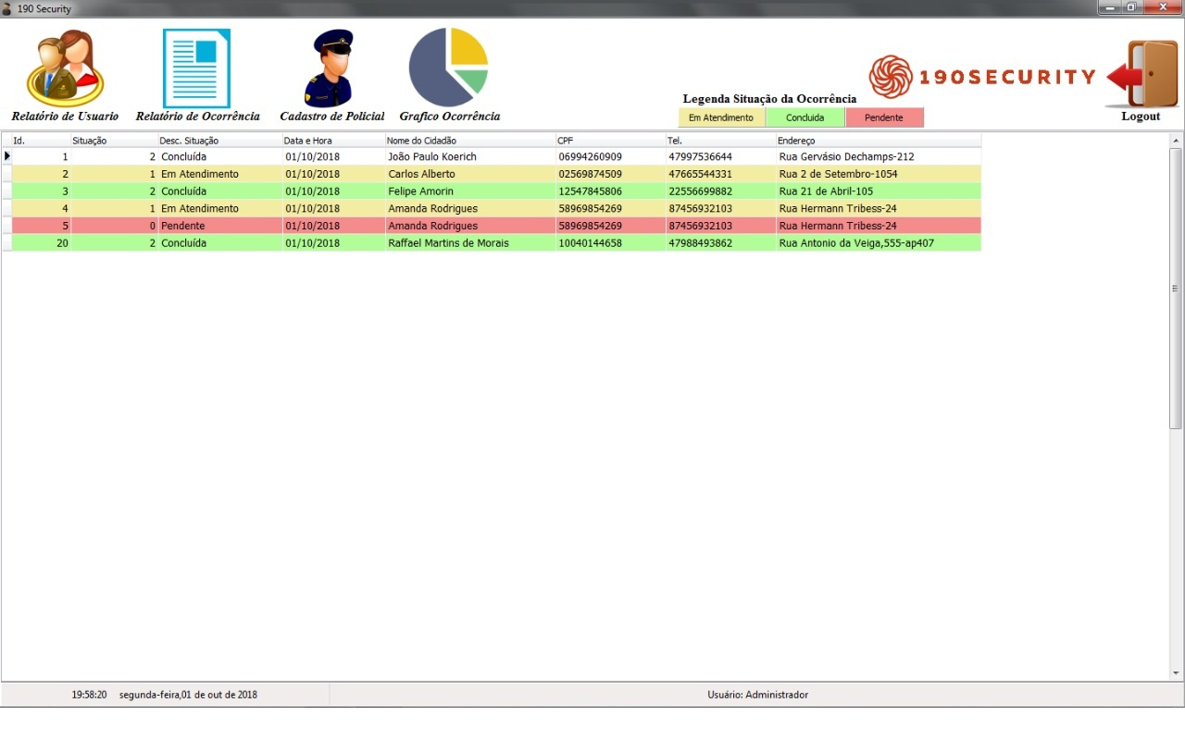

Slide 9
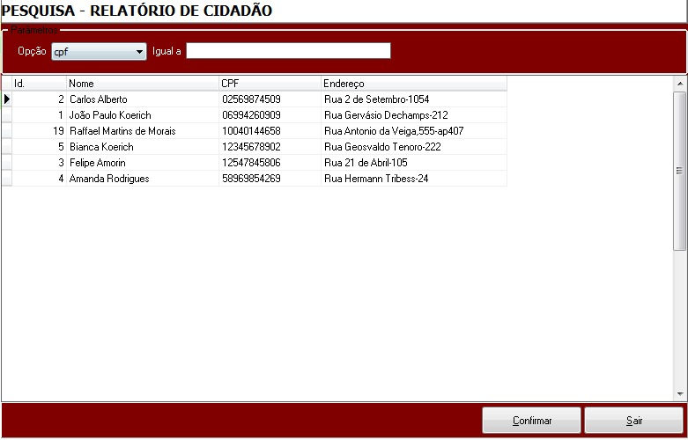
RELATÓRIO DE USUÁRIO

Slide 10
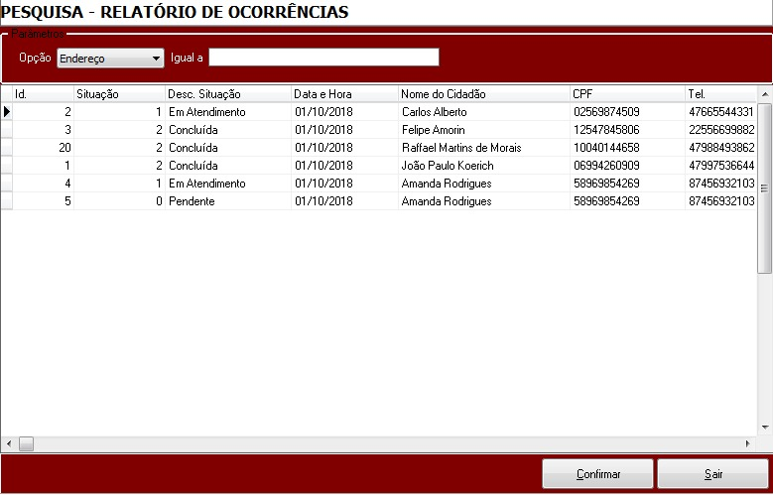
RELATÓRIO DE OCORRÊNCIA

Slide 11
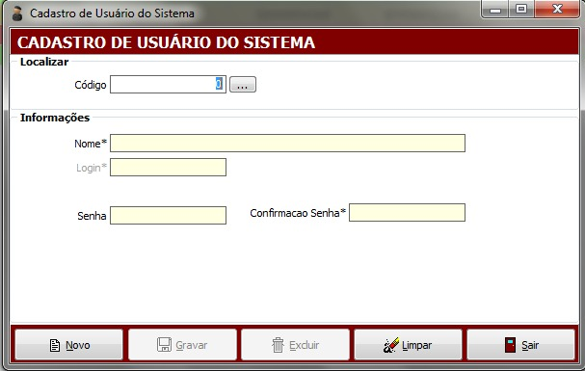

Slide 12

Benefícios do aplicativo
Agilidade na comunicação entre cidadão e PM
Facilidade no atendimento das ocorrências
Simplicidade na manutenção do aplicativo

Slide 13

Dúvidas?

